Slide 1

תהילים קכ״ו
שיבת ציון: הזורעים בדמעה
שאלון 1261 · תהילים

Slide 2

פתיחה
מטרות השיעור
נכיר את הסיפור «שיבת ציון: הזורעים בדמעה» (תהילים קכ״ו) ואת הדמויות בו
1
נבחן כיצד הסיפור מבטא את התמה «תהילים»
2
נקרא פסוקי מפתח ונעמיק בפירוש רש"י ורד"ק
3
נתרגל שאלה בסגנון הבגרות ונבדוק את התשובות
4
2

Slide 3

רקע
רצף האירועים
2
1
תפילה לעתיד (פסוקים ד׳–ו׳)
שיבת ציון (פסוקים א׳–ג׳)
3

Slide 4

קוראים בפסוקים · 1/3
תהילים קכ"ו, א'
שִׁיר הַמַּעֲלוֹת בְּשׁוּב ה' אֶת־שִׁיבַת צִיּוֹן הָיִינוּ כְּחֹלְמִים
״שיר המעלות בשוב ה׳ את שיבת ציון היינו כחלמים״.
4

Slide 5
קוראים בפסוקים · 2/3
תהילים קכ"ו, ד'
שׁוּבָה ה' אֶת־שְׁבִיתֵנוּ כַּאֲפִיקִים בַּנֶּגֶב
״שובה ה׳ את שביתנו כאפיקים בנגב״.
5

Slide 6
קוראים בפסוקים · 3/3
תהילים קכ"ו, ב'
אָז יִמָּלֵא שְׂחוֹק פִּינוּ וּלְשׁוֹנֵנוּ רִנָּה אָז יֹאמְרוּ בַגּוֹיִם הִגְדִּיל ה' לַעֲשׂוֹת עִם־אֵלֶּה
״שיר המעלות בשוב ה׳ את שיבת ציון היינו כחלמים״.
6

Slide 7

מילים ומושגים
ביאורי מילים
שובה
שיבת
בשוב
מלשון השבה.
מלשון שבי.
מלשון השבה.
בנגב
כאפיקים
שביתנו
ענין יובש כמו ארץ הנגב נתתני (יהושע טו).
עניינו מים הנגרים בחוזק כמו אפיקי מים (לעיל מב).
מלשון שבי.
7

Slide 8

פרשנים
רש"י
רש"י על תהילים קכ"ו, א'
בְּשׁוּב ה׳ אֶת שִׁיבַת צִיּוֹן. מִגָּלוּת בָּבֶל הָיִינוּ כְּחוֹלְמִים:
מה מסביר רש"י על «בְּשׁוּב ה׳ אֶת שִׁיבַת צִיּוֹן»? הסבירו בלשונכם.
8

Slide 9
פרשנים
רד"ק
רד"ק על תהילים קכ"ו, ד'
כאפיקים בנגב. נגב היא ארץ יבישה כמו ארץ הנגב נתתני והיא צמאה למים, ואם יעברו בה אפיקי מים יהיה חידוש גדול וטובה גדולה כן תשובת גלותינו, דימה הגלות לנגב והישועה לאפיקי מים:
מה מוסיף פירושו של רד"ק להבנת הפסוק? בססו את תשובתכם על הציטוט.
9

Slide 10

שאלות הבנה ופרשנות · 1/3
שאלה 1
קראו פסוקים א׳–ג׳ («שיבת ציון»). מה מתואר בקטע? הביאו ראיה מן הכתוב.
8 נקודות
10

Slide 11
שאלות הבנה ופרשנות · 2/3
שאלה 2
קראו פסוקים ד׳–ו׳ («תפילה לעתיד»). מה מתואר בקטע? הביאו ראיה מן הכתוב.
8 נקודות
11

Slide 12
שאלות הבנה ופרשנות · 3/3
שאלה 3
הסבירו את המושג «מילה מנחה» והדגימו אותו מתהילים קכ״ו.
8 נקודות
12

Slide 13

דיון בכיתה
מה דעתכם?
לדעתך, מדוע נכתב פסוק זה על הפרוכת של ארון הקבורה של חוזה המדינה?
13

Slide 14
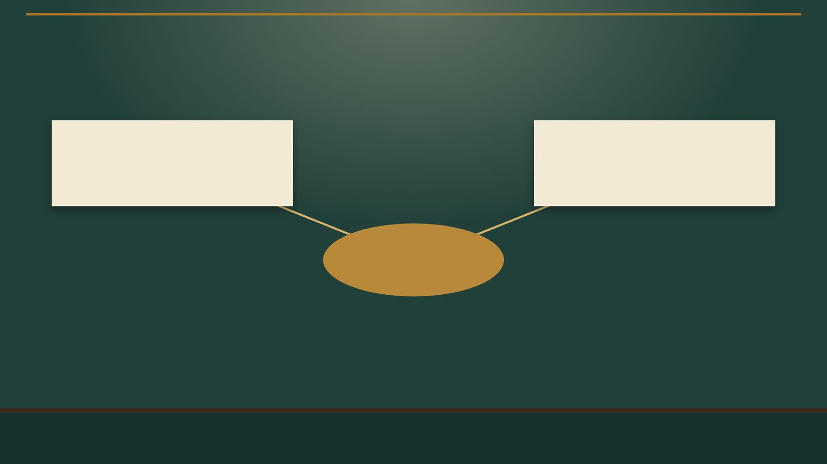
סיכום
מפת מושגים
תפילה לעתיד
שיבת ציון
שיבת ציון: הזורעים בדמעה
14

Slide 15

תרגול לקראת הבגרות
שאלה בסגנון בגרות
(קיץ תשפ"ד (שאלון 1261))
7. קראו תהלים, פרק קכ"ו.
א. על פי פסוקים א'–ג', כיצד הגיב עם ישראל על שיבת ציון, וכיצד הגיבו העמים השכנים? הסבירו את דבריכם. (10 נקודות)
ב. קראו פסוק ד' ואת פירושו של רד"ק לביטוי "כאפיקים בנגב".
"נגב היא ארץ יבשה [...] והיא צמאה למים, ואם יעברו בה אפיקי מים יהיה חידוש גדול וטובה גדולה, כן תשובת [שיבת] גלותנו".
(1) על פי פירושו של רד"ק, מהו החידוש הגדול שיחול בעם, הנרמז בדימוי "כאפיקים בנגב"? (6 נקודות)
(2) קראו גם יחזקאל, פרק ל"ז, פסוק י"א ופסוק י"ד.
מהו הרעיון המשותף למתואר בפסוקים מיחזקאל ולדימוי "כאפיקים בנגב"? הסבירו את דבריכם, ובססו אותם על הכתוב. (4 נקודות)
ג. קראו פסוקים ה'–ו' ואת דבריו של הרב דרוקמן בנוגע לתהליך השיבה לציון.
15

Slide 16

תשובות
תשובה לשאלה 1
קראו פסוקים א׳–ג׳ («שיבת ציון»). מה מתואר בקטע? הביאו ראיה מן הכתוב.
״שיר המעלות בשוב ה׳ את שיבת ציון היינו כחלמים״. השיבה מהגלות נראית כחלום. ״אז ימלא שחוק פינו ולשוננו רנה״.
16

Slide 17
תשובות
תשובה לשאלה 2
קראו פסוקים ד׳–ו׳ («תפילה לעתיד»). מה מתואר בקטע? הביאו ראיה מן הכתוב.
״שובה ה׳ את שביתנו כאפיקים בנגב״. בנגב הנחלים יבשים וממולאים במים רק בגשם, ולכן הם סמל להתחדשות פתאומית.
17

Slide 18
תשובות
תשובה לשאלה 3
הסבירו את המושג «מילה מנחה» והדגימו אותו מתהילים קכ״ו.
מילה/שורש החוזר/ת על עצמו/ ה במספר פסוקים או פרקים במספר חריג של פעמי או במספר סימלי של פעמי בקטע, או בשתי משמעויות לפחות, המהווה רמז למסר המרכזי בקטע ו/או מוסיפה משמעות נוספת. איך זה בא לידי ביטוי בפרק:
18

Slide 19
תשובות
מחוון – שאלת הבגרות (1/2)
שאלה 7
סעיף א'
תגובת עם ישראל על שיבת ציון: צחוק ושירה. העם מגיב בשמחה על שיבת ציון כמי ששרוי בחלום טוב.
תגובת העמים השכנים לשיבת ציון: הכרה ביכולתו של אלוהי ישראל לעשות דברים מופלאים למען עמו, כמו לקבצם מהגולה ולהשיבם לארצם.
סעיף ב'
(1) החידוש הגדול שיחול בעם, הנרמז בדימוי "כאפיקים בנגב", על פי פירוש רד"ק הוא היגיעה על השיבה לארץ. שובם של גולי ציון לארץ יהיה חידוש גדול ודבר טוב, הוא יפיח בהם תקווה וחיים, כמו אפיקי מים הזורמים באדמה יבשה וצמאה למים.
(2) הרעיון המשותף למתואר ביחזקאל ולדימוי "כאפיקים בנגב", הוא הפחת התקווה בעם לגבי השיבה לארץ. בשניהם השיבה לארץ היא בבחינת חידוש מרענן וטוב לעם המפיח בהם חיים, כמו מים על אדמת הנגב היבשה. לביסוס: "ויאמר אלי בן אדם העצמות האלה כל בית ישראל המה הנה אמרים יבשו עצמתינו ואבדה תקותנו..." או: "ונתתי רוחי בכם וחייתם והנחתי אתכם על אדמתכם...".
19

Slide 20
תשובות
מחוון – שאלת הבגרות (2/2)
סעיף ג'
עיכובים, ירידות וסיבוכים – "הזרעים בדמעה..." כל עוד לא הושלם תהליך זריעת האדמה וחידוש החקלאות בארץ, הדבר עלול לגרום לתחושת עיכוב וירידה במצב רוחם של שבי ציון. או: "הלוך ילך ובכה נשא משך הזרע..."
אין מקום כלל לייאוש – למרות התהליך המלווה במצבים קשים, אסור לשבי ציון לאבד את תקוותם, כי הסוף יהיה טוב. בתום תהליך הזריעה הממושך, יבוא יום הקצירה של היבול. לביסוס: "ברנה יקצרו" או: "בא יבוא ברנה נשא אלמתיו".
להלן תמלול הטקסט מהתמונה ומענה על השאלות על פי חומר הלימוד לבגרות בתנ"ך.
תמלול הטקסט
20

